Slide 1
МБДОУ «Детский сад «Радуга» комбинированного вида Рузаевского муниципального района Республика Мордовия
Проект в старшей группе: «Эмоциональные краски детей дошкольного возраста»
Педагог-психолог: Былкина Татьяна Геннадьевна.

Slide 2
Место реализации проекта: МБДОУ «Детский сад «Радуга» комбинированного вида», г. Рузаевка. Участники: дети старшего дошкольного возраста (5-6 лет), в количестве 20-ти человек.
Вид проекта:
Краткосрочный (1 неделя).

Slide 3
Актуальность
В жизни ребенка, как и в жизни взрослого, эмоции играют очень важную роль. Эмоциональная жизнь дошкольника связана с господством чувств над всеми сторонами деятельности ребенка. День дошкольника настолько наполнен эмоциями, что к вечеру он может, утомившись, дойти до полного изнеможения. сенсорная сфера – многомерное образование, включающее в себя, помимо интеллектуального и мнемонического, эмоциональный компонент. Присутствуя в ощущениях, эмоции придают им определенный эмоциональный тон, являются следствием процесса ощущения.
Эмоциональная и сенсорная сферы имеют природообусловленные взаимосвязи и оказывают друг на друга взаимное влияние. Различные ощущения выступают естественными стимуляторами эмоций в течение всей жизни человека, служат своего рода ключом, запускающим механизм эмоционального реагирования.
Таким образом, воздействуя на сенсорную сферу ребенка, обогащая сенсорный опыт детей, развивается эмоциональная сфера: формируются социальные формы выражения эмоций, закладывается основа для развития высших чувств. Соответственно, чем большее число сенсорных систем задействовано в процессе воспитания и обучения ребенка, тем успешнее и эффективнее происходит его эмоциональное развитие.

Slide 4
Объект:
Предмет:
эмоциональная сфера детей дошкольного возраста.
особенности развития эмоциональной сферы детей дошкольного возраста.

Slide 5
Цель :
развитие эмоциональной сферы детей дошкольного возраста в контексте отождествления чувств.
Задачи:
Развивать моторику и координации движений.
Развивать произвольное внимание через упражнения на наблюдения, умения максимально концентрироваться над происходящим.
Развивать связную речь при ответах на вопросы, умения свободно и ясно выражать свои мысли.
Корректировать эмоциональное и телесное напряжение.
Воспитывать дружелюбное отношение к окружающим.
Развивать навыки саморегуляции и релаксации, для формирования способности управлять, своим эмоциональным состоянием.
развивать поисковую и творческую активность.
способствовать возникновению положительных эмоций от совместной с родителями двигательной деятельности.

Slide 6
Гипотеза состоит в предположении о том, что
стабилизация эмоциональной сферы детей дошкольного возраста может произойти в том случае, если реализовать проект, способствующий развитию эмпатии и толерантности; отождествлению своих эмоций; минимизации деструктивного поведения; освоению способов телесно-ориентированного контакта с родителями.

Slide 7
Методы
Сказкотерапия
(Заяц-Коська и Родничок А. Грибачев) (сказки в увлекательной форме и доступными словами показывают детям окружающий мир, поступки и судьбы людей, помогают ребенку ощутить себя творцом и создателем);
Игротерапия (является эффективным способом коррекции эмоциональных и поведенческих нарушений у детей).
Эмпатия (учит детей представлять себя на месте другого человека).
Анализ продуктов деятельности (способствует выяснению эмоционального состояния ребенка, его взаимоотношений с другими людьми).
Экспрессивный этюд (определяет развитие эмоционального интеллекта как составляющую социально-коммуникативного развития).

Slide 8
Алгоритм осуществления проекта:
1 этап: подготовительный
Вводное занятие «Мир эмоций».
Подбор методической литературы по данной теме;
разработка конспекта НОД;
Подбор дидактических, подвижных игр, сказки, мини-этюдов по теме, релаксаций. Подбор наглядного материала.
Приготовление материалов для наглядного отожествления эмоций.
Подбор аудиозаписей по теме.

Slide 9
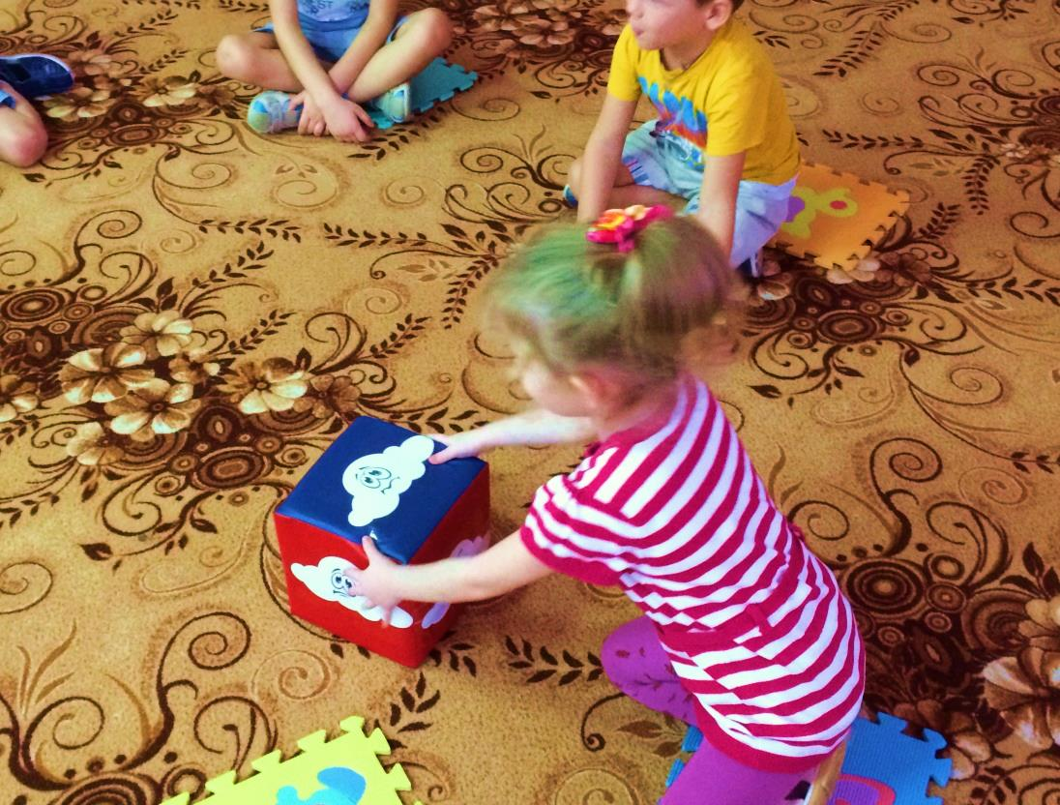
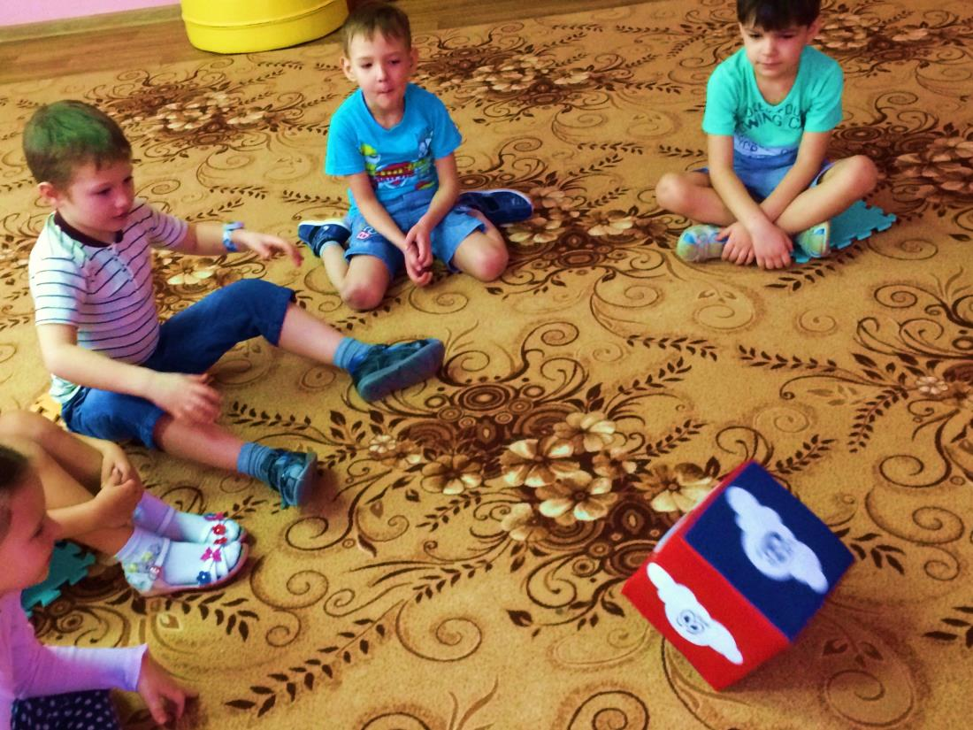
Вводное занятие

Slide 10
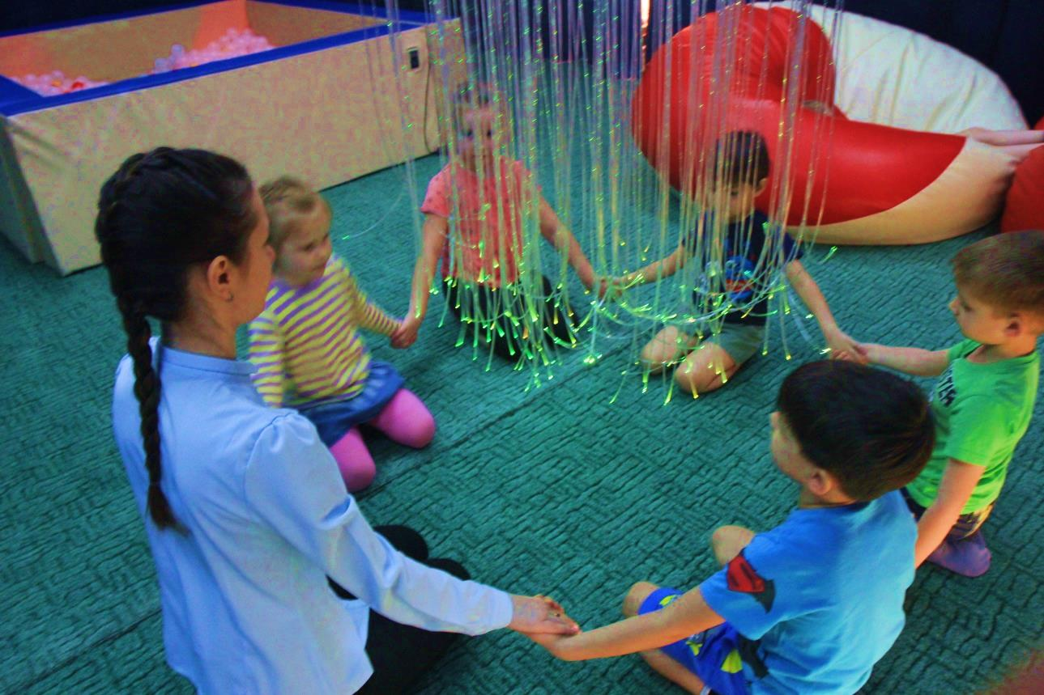
Ритуал приветствия

Slide 11
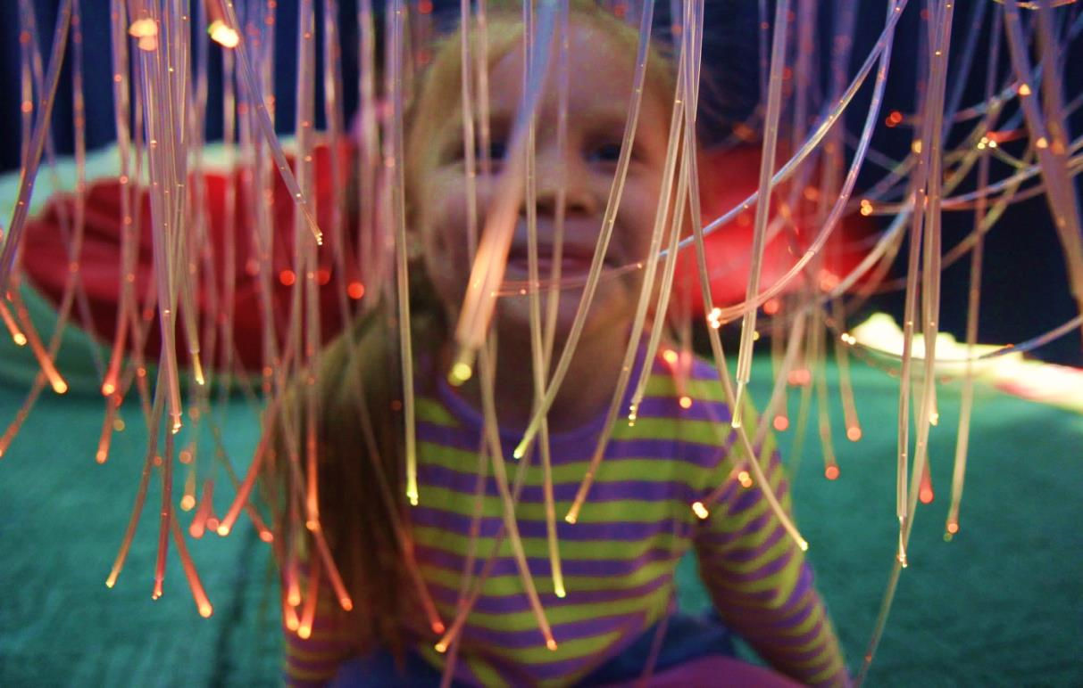
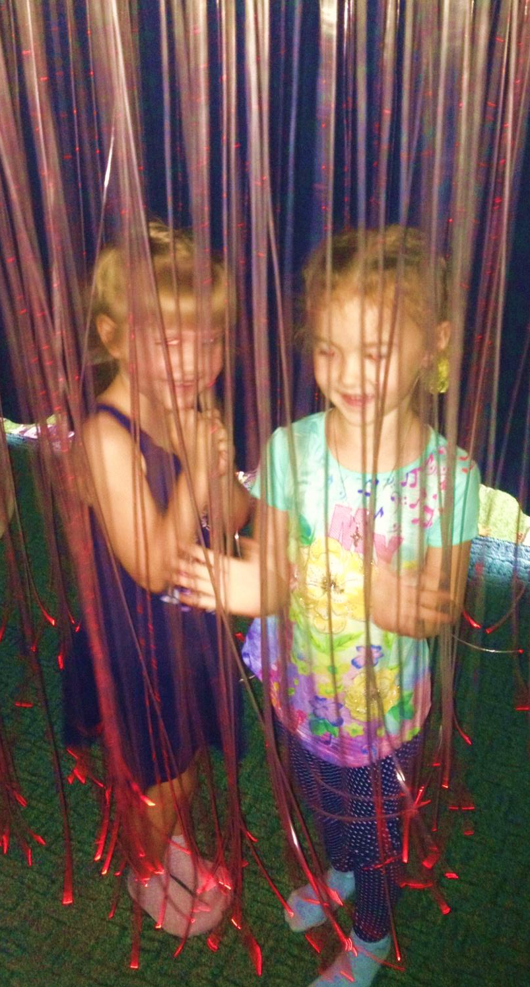
Вступление. Поиск ручья

Slide 12
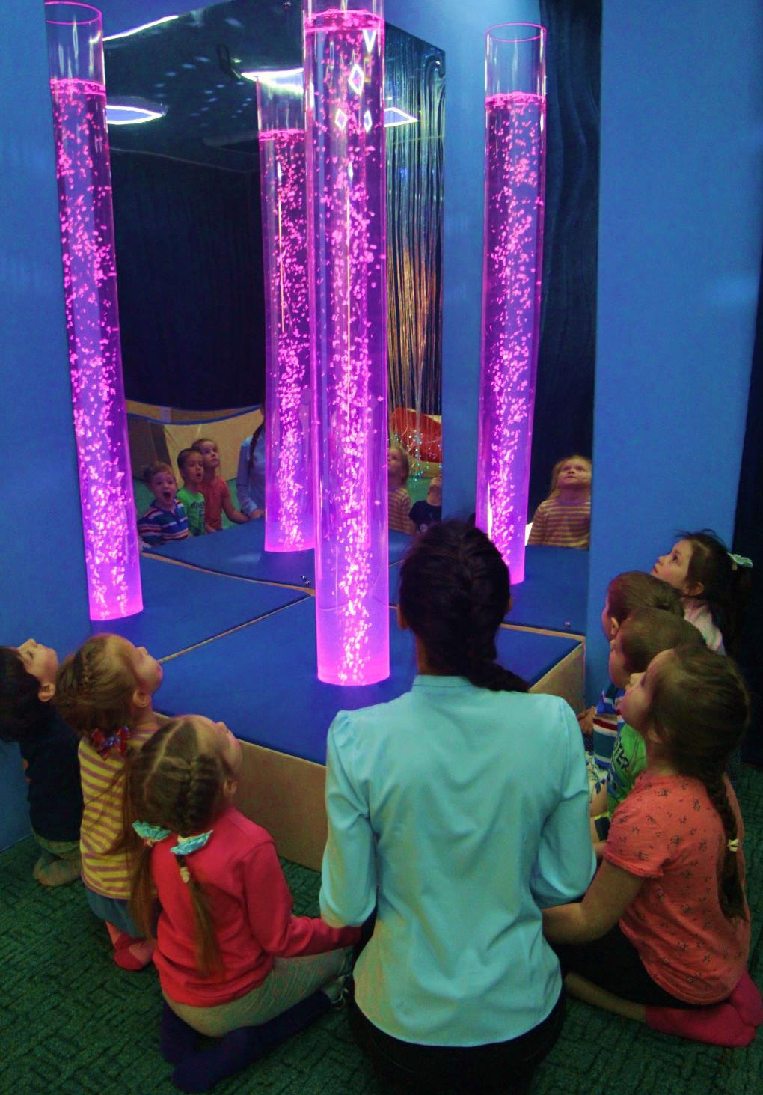
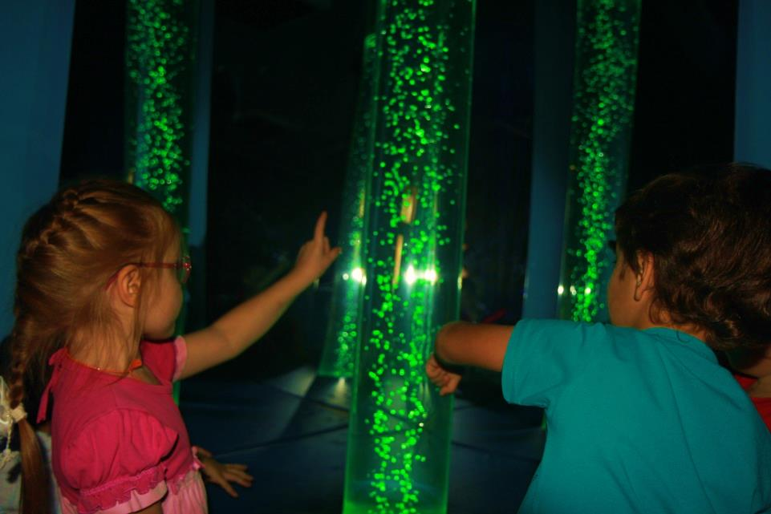
Беседа: «Что мы знаем о воде?», «Что такое родник?»

Slide 13
Алгоритм осуществления проекта:
2 этап: основной
НОД.
Беседы.
дидактические игры, игры с правилами, игры и упражнения на снятие негативного состояния, игры на обучение детей представлять себя на месте другого человека (эмпатия).
Рисование «Родничка».
Семейная мягкая школа как элемент комплексного взаимодействия с родителей и детьми.

Slide 14
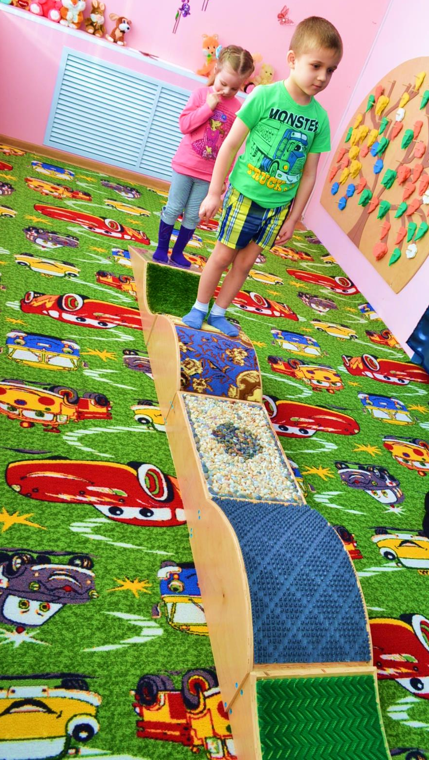
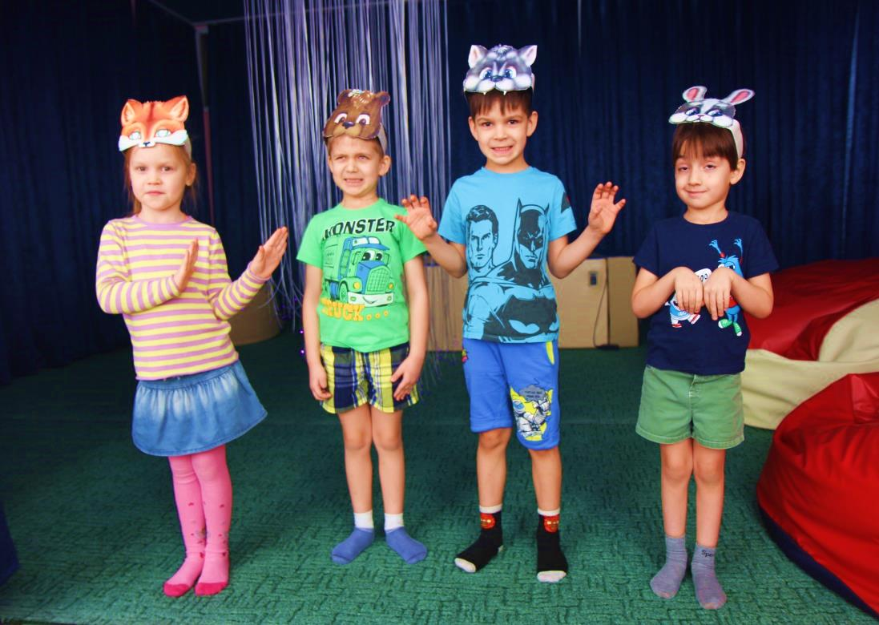
«Вхождение в сказку»

Slide 15
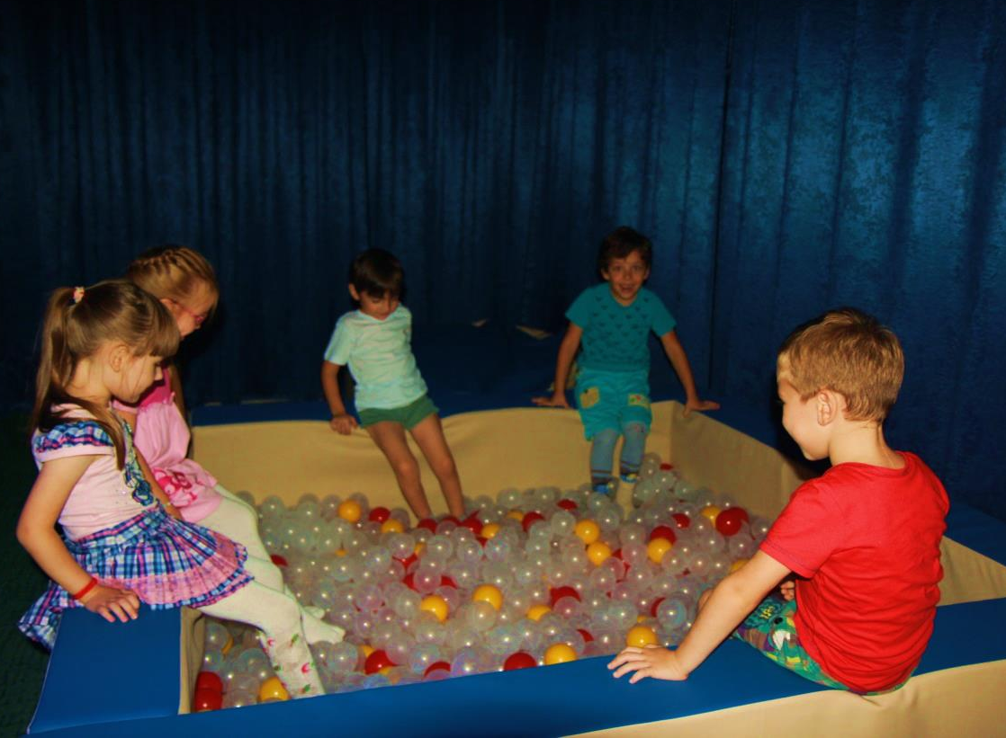
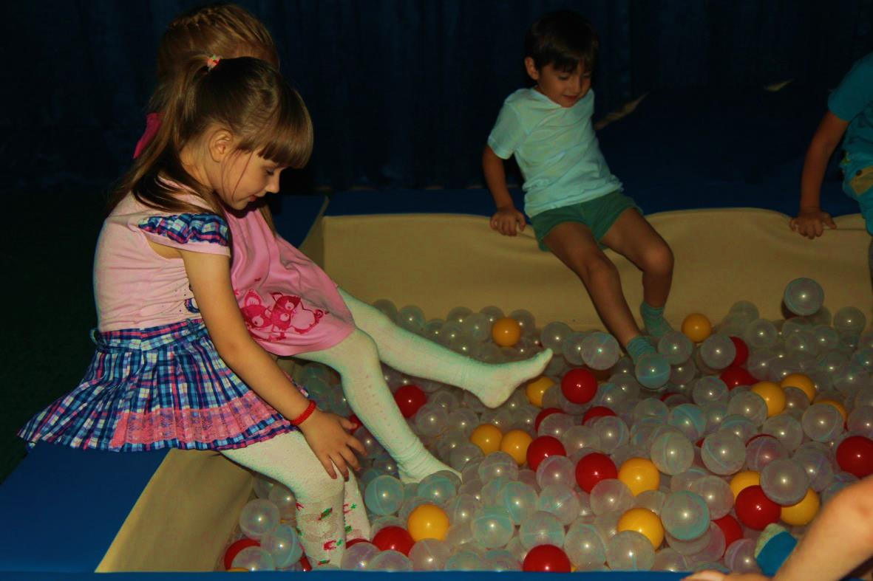
Мышечная гимнастика

Slide 16
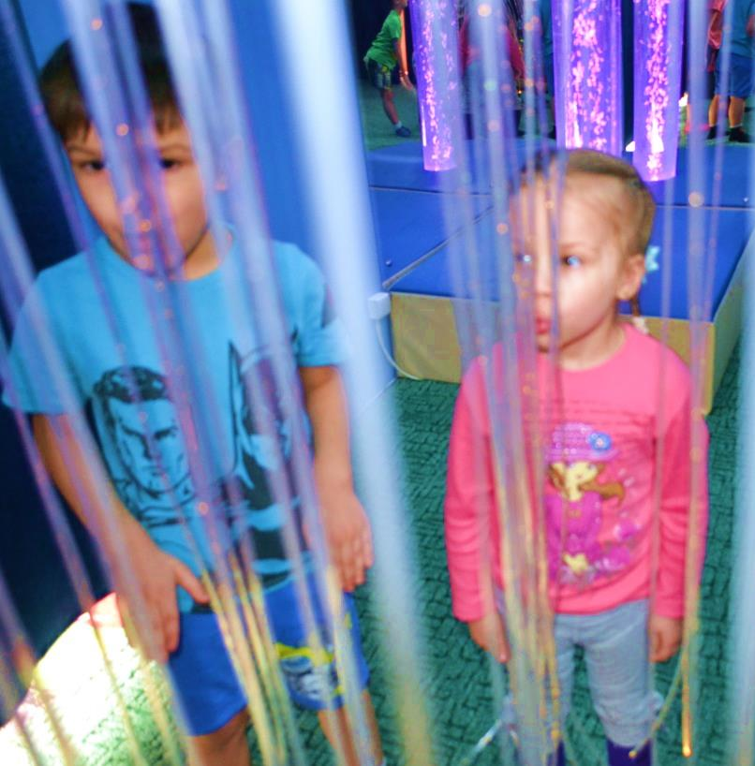
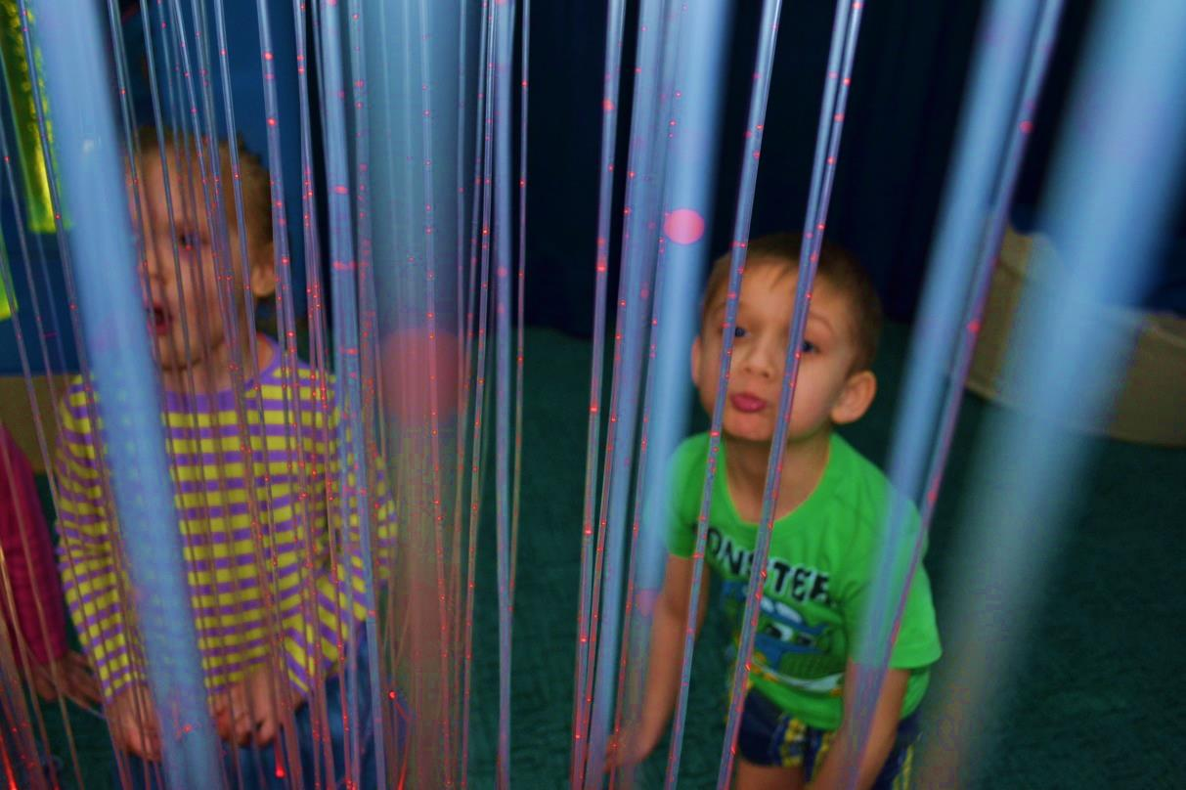
Упражнение: «Прохлада»

Slide 17
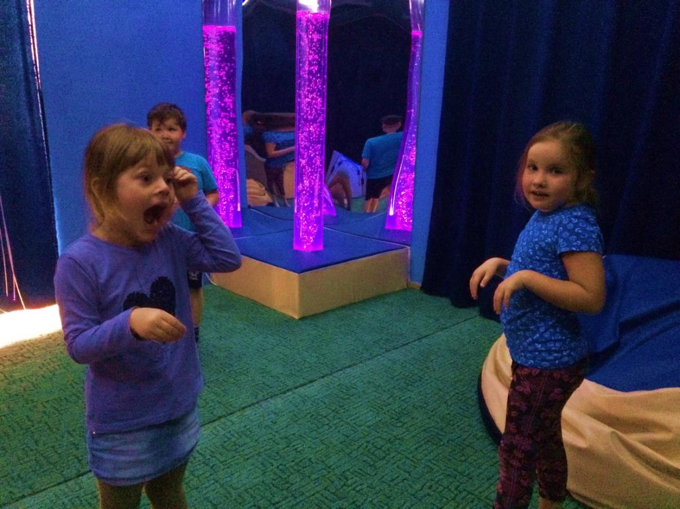
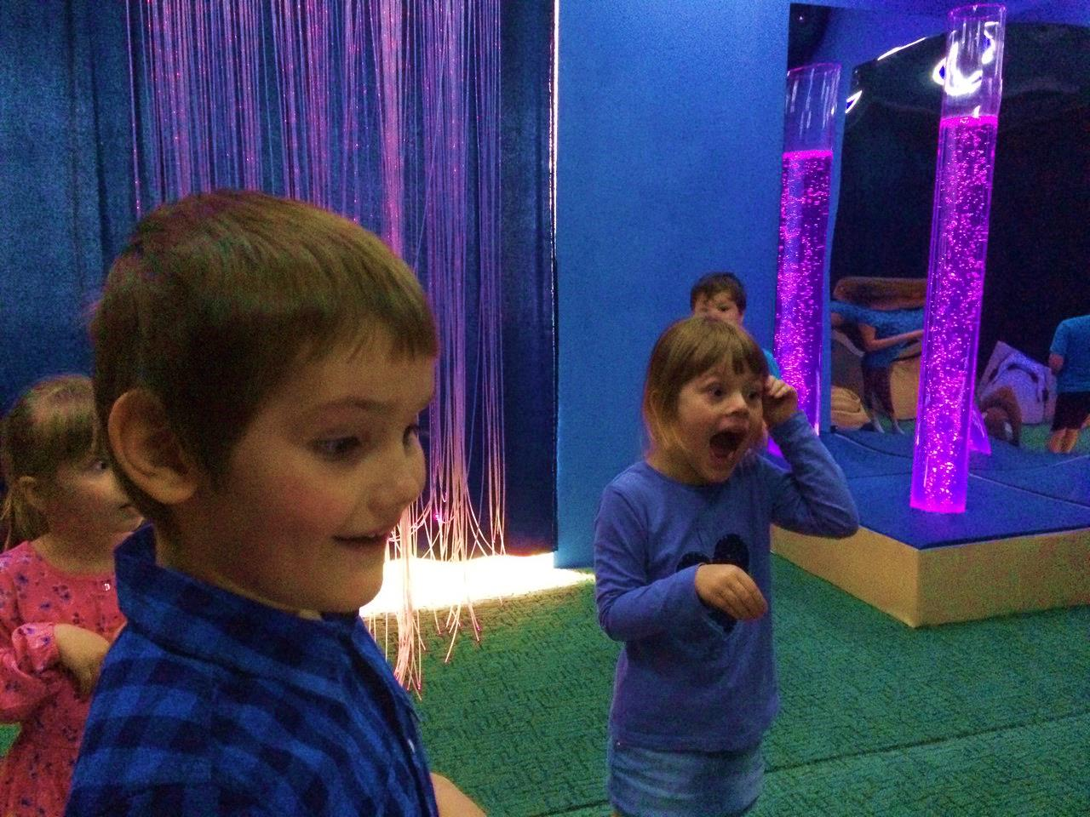
Упражнение: «Страх»

Slide 18
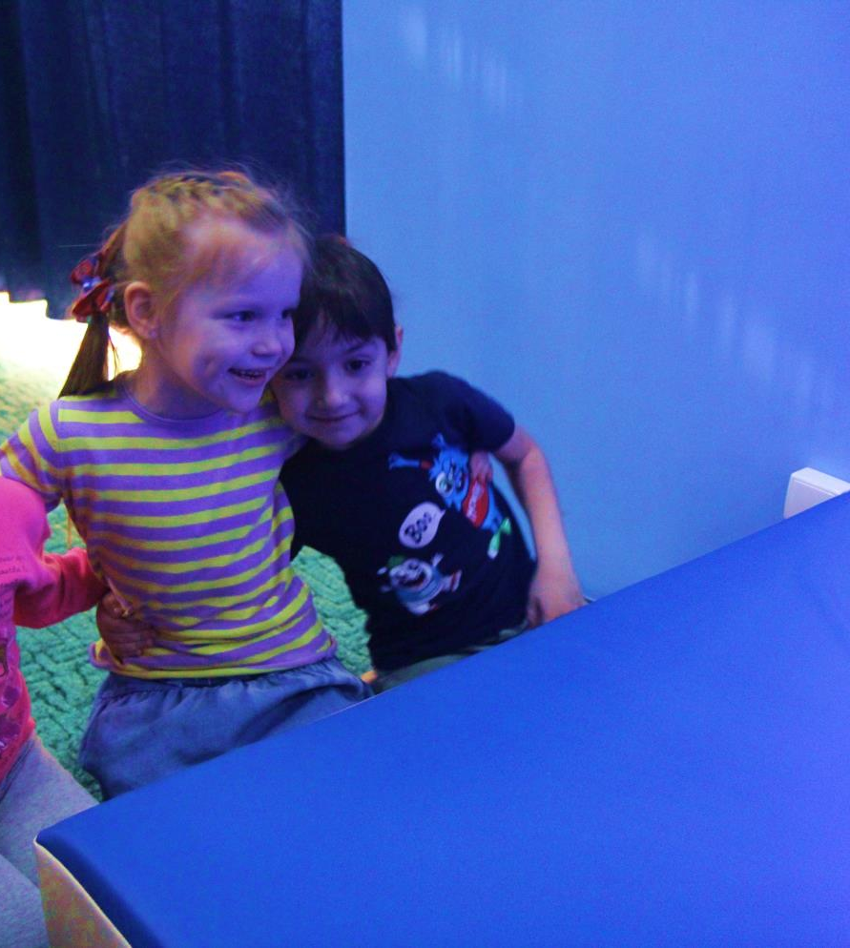
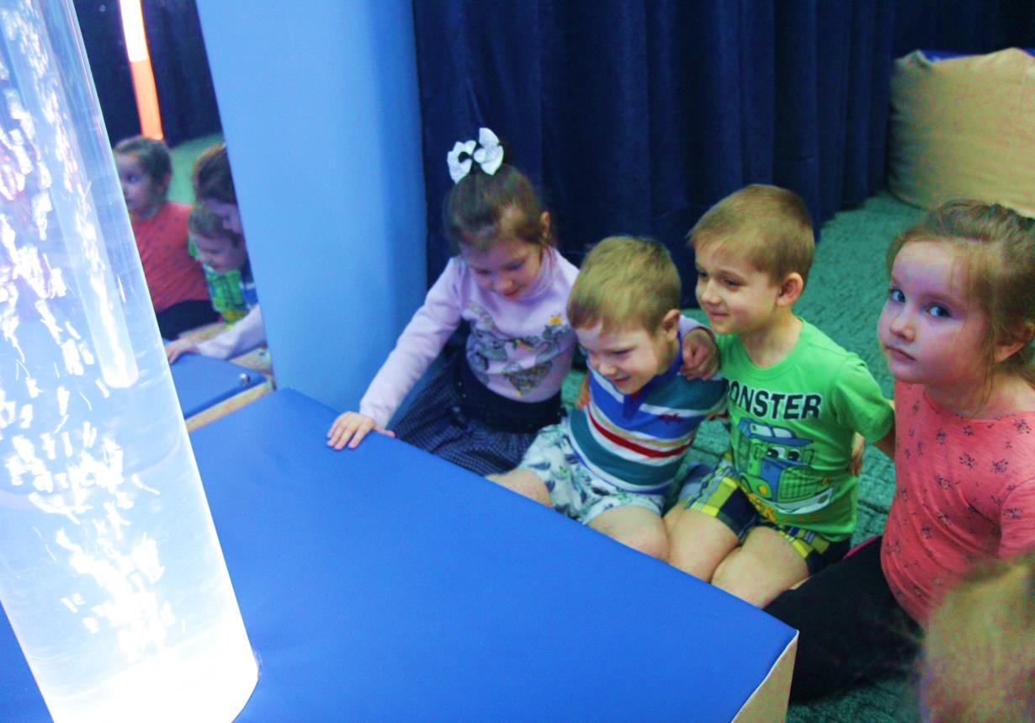
Упражнение: «Роднички и река»

Slide 19
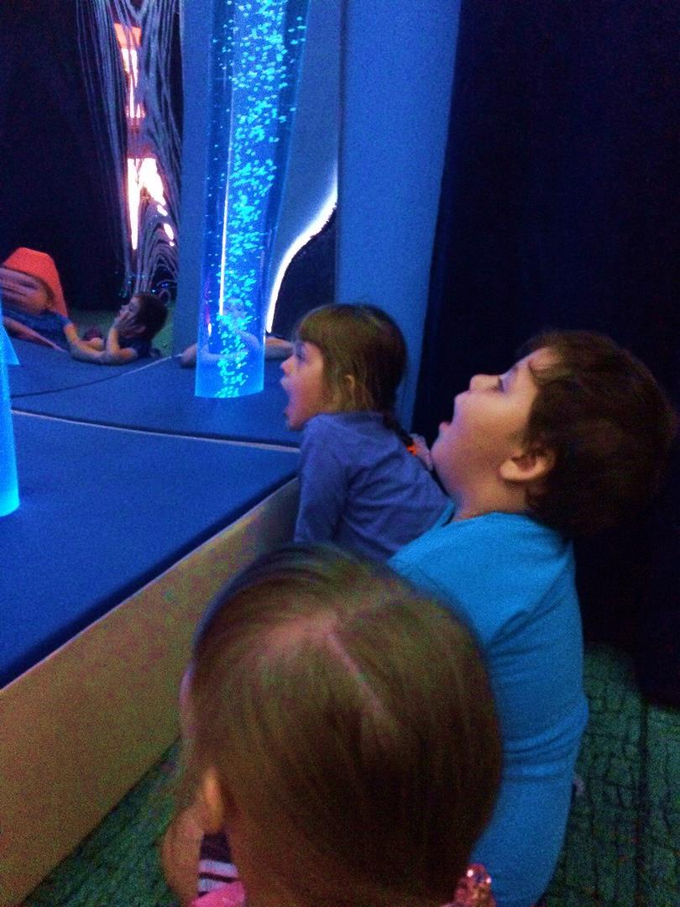
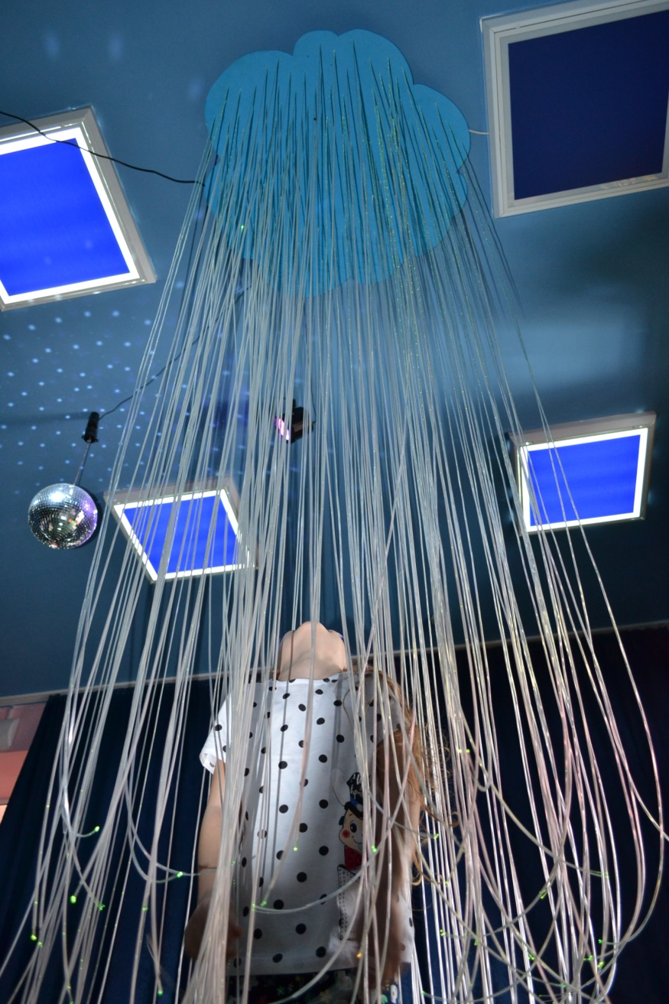
Упражнение: «Удивление»

Slide 20
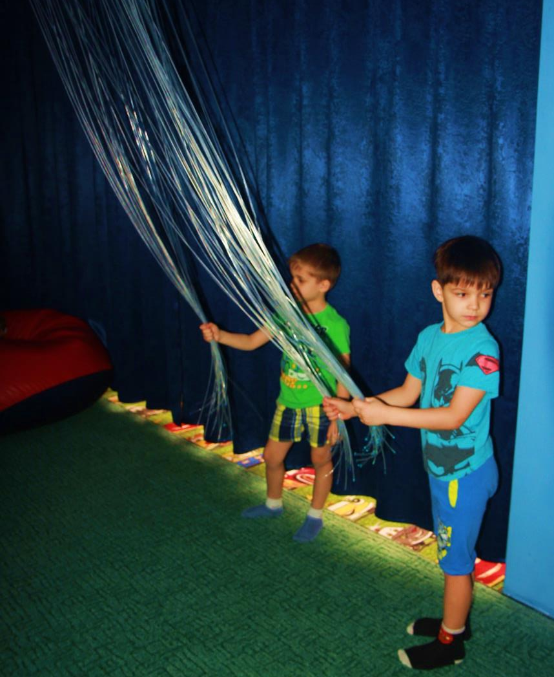
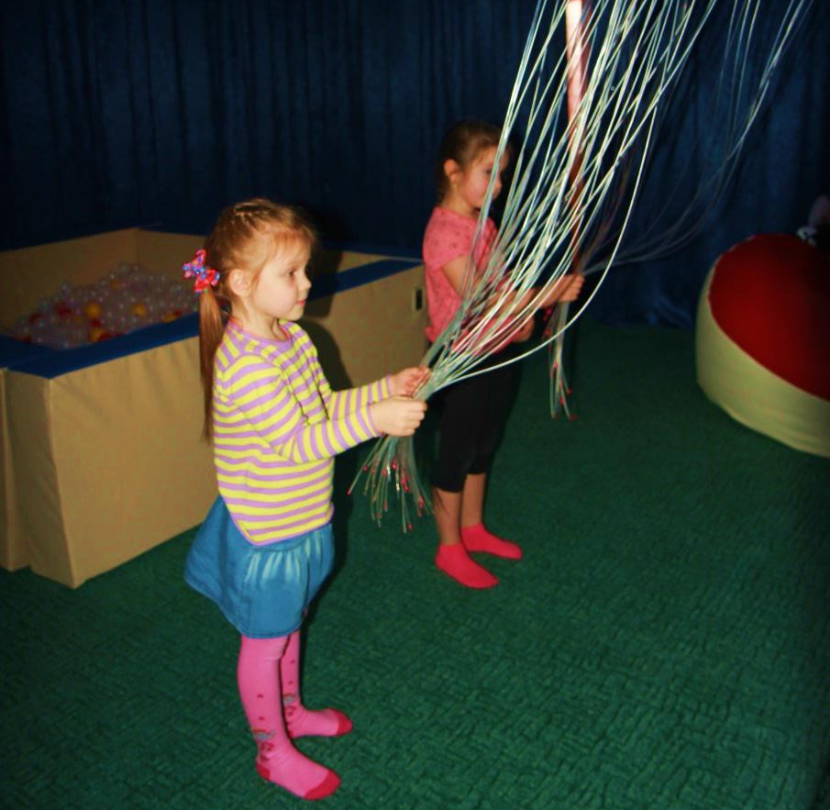
Упражнение: «Облачко»

Slide 21
Алгоритм осуществления проекта:
3 этап: итоговый
Создание «Города настроения». Он создает положительные эмоции и способствуют формированию позитивных взаимоотношений в группе.
Презентация проекта «…».
Определение дальнейших направлений в реализации воспитательной и образовательной работы по проблеме.
Разработка рекомендаций родителям «Как помочь ребенку и себе преодолеть негативные эмоции?»

Slide 22
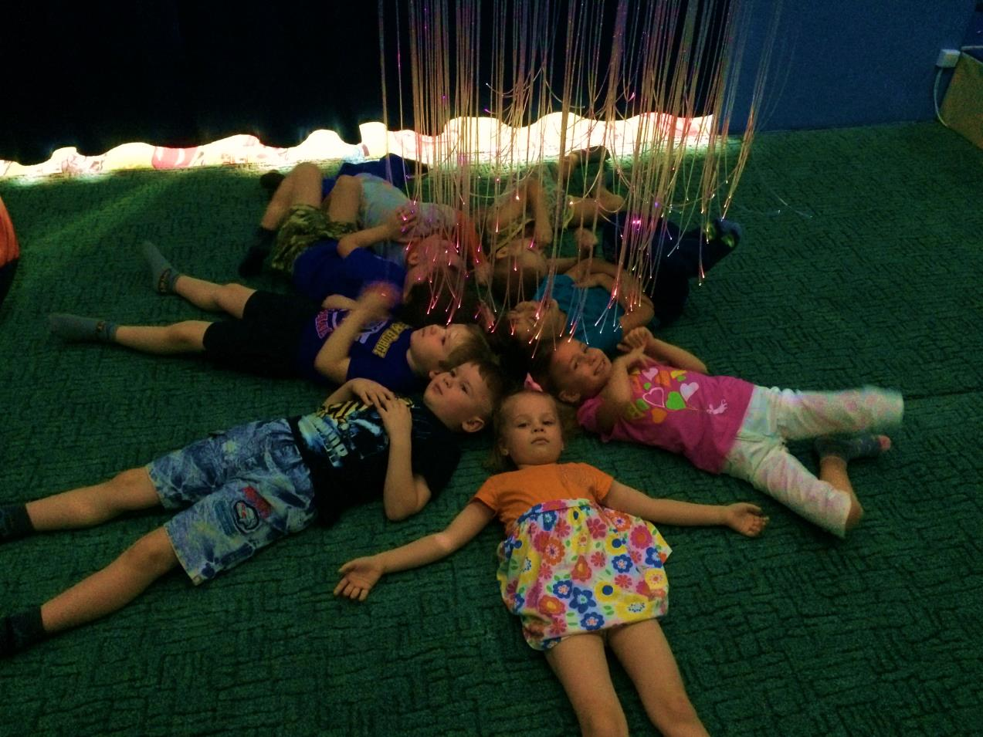
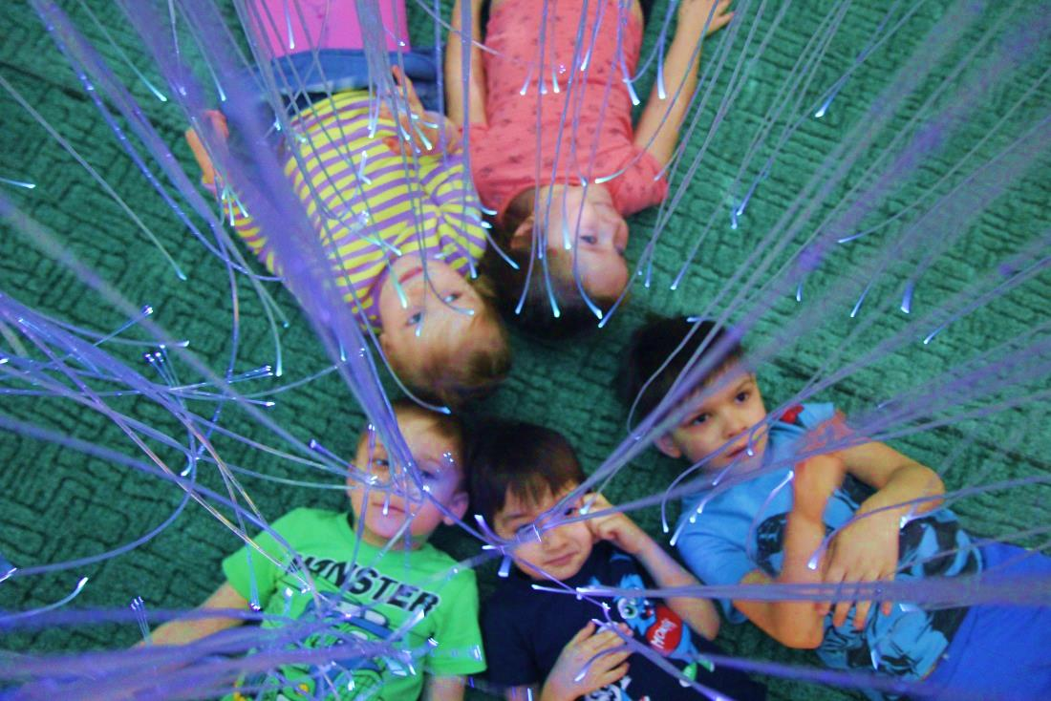
Рефлексия

Slide 23
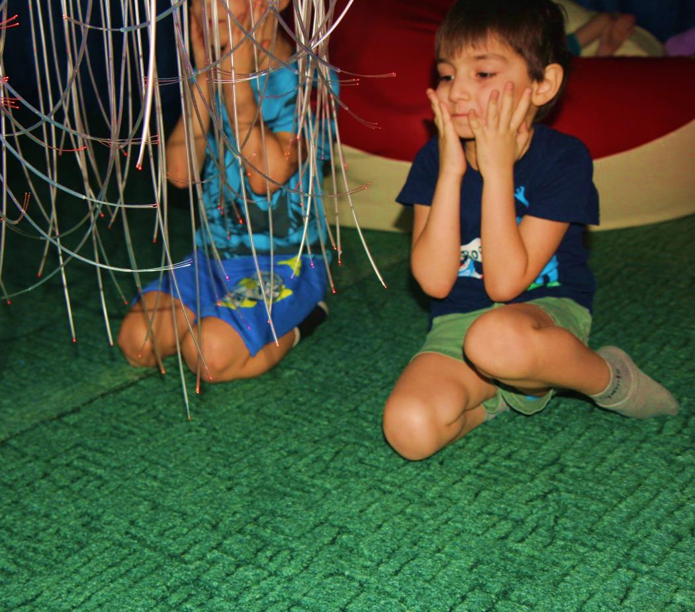
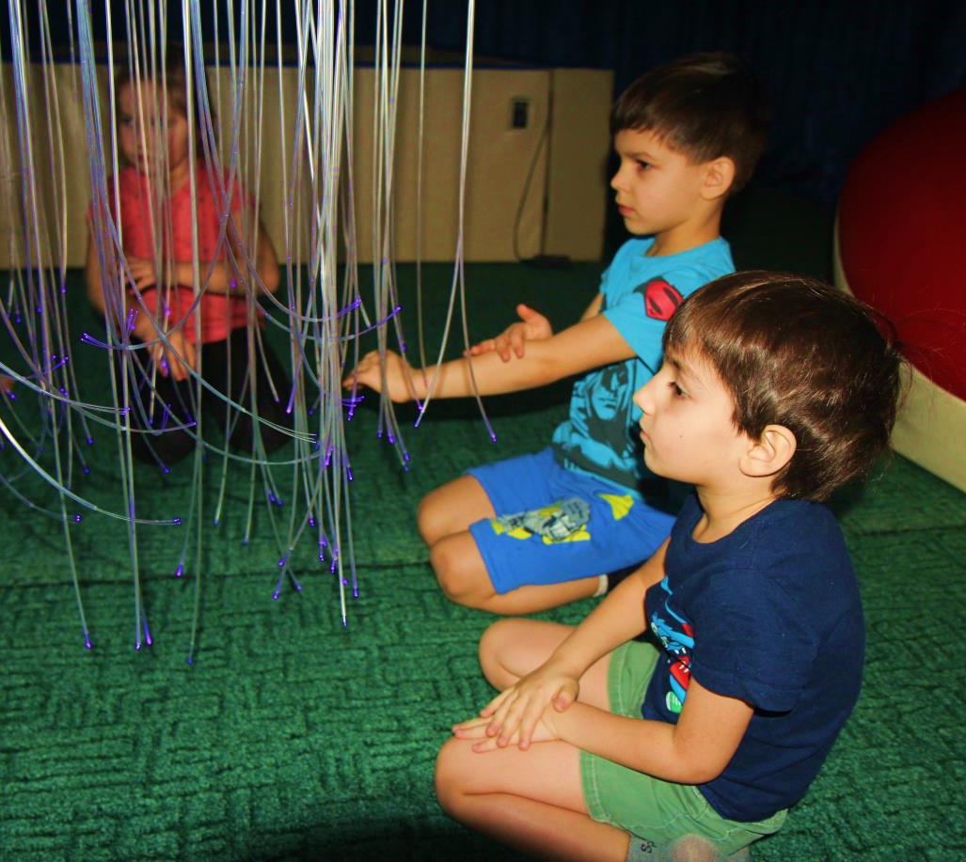
Ритуал прощания

Slide 24
Семейная мягкая школа

Slide 25
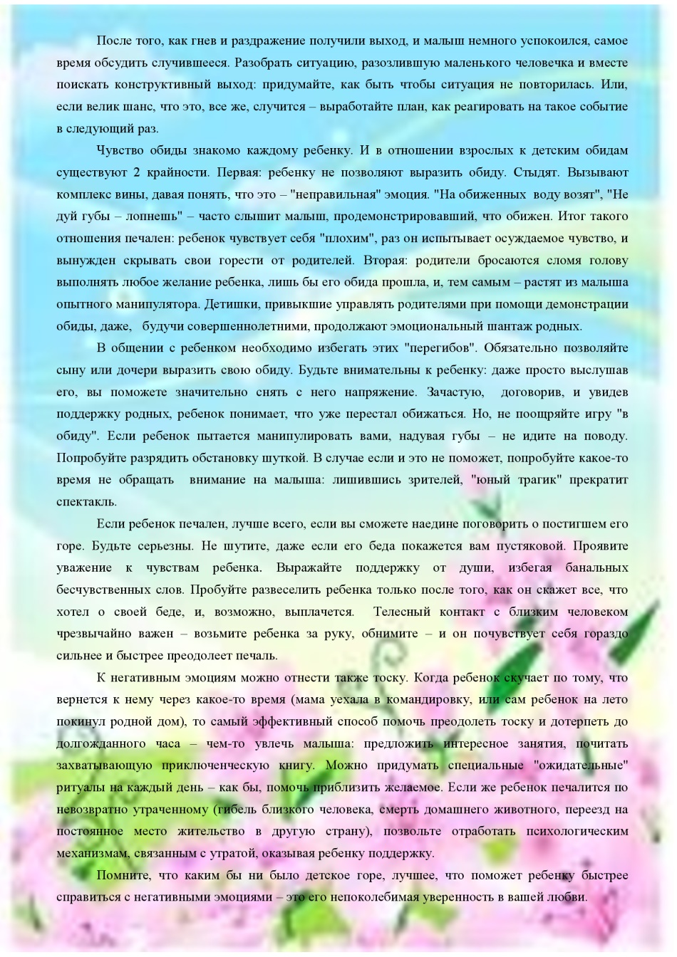
Рекомендации родителям: «Как помочь ребенку преодолеть негативные эмоции»

Slide 26
Прогнозируемые результаты:
Обучение выражать эмоциональное состояние вербально, мимикой, в рисунке, движениями;
Обучение способности понимать эмоциональное состояние других людей;
Обучение способам, как выплеснуть свои эмоции и никому не навредить;
Появление навыков самоконтроля и саморегуляции, навыков взаимодействия друг с другом;
Разработаны рекомендации родителям «Как помочь ребенку и себе преодолеть негативные эмоции?»
Материал проекта размещен на сайте … и может быть использован педагогами дошкольных образовательных учреждений.

